Slide 1
Manejo y Análisis de Datos
Parte II: Inferencia estadística y modelos explicativos
Dr. Mateo Neira
Maestría en Ciudades Sostenibles, Universidad de Cuenca

Slide 2
Intros
Sobre el curso
Que aprenderán en este modulo
Que es la Ciencia de Datos y ML

Slide 3

Intro - Instructor
Dr. Mateo Neira
Senior Machine Learning Engineer · Vu.City
Investigador Honorario · University College London
Alan Turing Institute
Doctoral Researcher
2018-2022
Foster + Partners
Associate Partner
2017-2025
Áreas de investigación y experiencia técnica
Inteligencia espacial y analítica urbana
Ingeniería de sistemas de datos y ML en producción
Ciencia de redes y sistemas complejos
Sistemas de apoyo a la toma de decisiones

Slide 4
Objetivos del curso
El módulo tiene por objetivo principal desarrollar destrezas en el manejo de análisis de datos para aplicaciones en sostenibilidad urbana.
Conocer los fundamentos teóricos y prácticos del análisis de datos
Desarrollar destrezas en el análisis exploratorio, inferencial, y predictivo
Conocer las nuevas tendencias en minería de datos y machine learning

Slide 5
Dentro del contexto del máster
Ciudades Sostenibles – Teoría y Practica
Ciencia De Datos Y Machine Learning
Análisis Espacial
Diseño Y Participación Urbana
Modelación Y Simulación Urbana

Slide 6
Dentro del contexto del máster
Ciudades Sostenibles – Teoría y Practica
Ciencia De Datos Y Machine Learning
Análisis Espacial
Diseño Y Participación Urbana
Modelación Y Simulación Urbana

Slide 7
Qué es este curso
Enfoque en desarrollar intuición y aplicar ciencia de datos a retos urbanos.
Introducción amplia a herramientas y conceptos clave
El curso ofrece un marco general; la profundización queda en manos del estudiante.
Enfocado en aplicar, evaluar e interpretar modelo para la toma de decisiones informadas.

Slide 8
Qué NO es este curso
No es un curso de especialización profunda
No es un curso teórico ni matemáticamente intensivo
No es un curso centrado en una librería, framework o stack específico.
No es un curso para “aplicar modelos como cajas negras”
Requiere participación activa y trabajo autónomo

Slide 9
Plan del curso
Formato del curso: intensivo de 1,5 semanas, con clases de 4 horas (15:00–19:00), combinando 1,5 horas de teoría y 2,5 horas de trabajo práctico.
Miércoles 14 de Enero Introducción y Fundamentos de Inferencia
Jueves 15 de Enero Pruebas de Hipótesis y Regresión Lineal
Viernes 16 de Enero Modelos de Clasificación (Parte 1)
Lunes 19 de Enero: Modelos de Clasificación (Parte 2)
Martes 20 de Enero: Modelos de Agrupamiento y Reducción de Dimensionalidad
Miércoles 21 de Enero: Análisis de Series Temporales y Ética en Ciencia de Datos
Jueves 22 de Enero: Introducción a las Redes Neuronales
Viernes 24 de Enero: Temas Avanzados: CNNs y Transfer Learning

Slide 10
Expectativa
Utilizar estructuras básicas de Python y sus librerías principales para importar, limpiar y organizar datos en estudios de sostenibilidad urbana.
Aplicar técnicas de análisis exploratorio de datos para identificar y visualizar patrones, tendencias y relaciones en problemáticas urbanas.
Implementar métodos estadísticos e inferenciales para formular hipótesis y obtener conclusiones válidas en el análisis de datos.
Explicar y aplicar los fundamentos de los modelos predictivos, identificando las fortalezas y limitaciones de algoritmos básicos de machine learning en contextos urbanos.

Slide 11
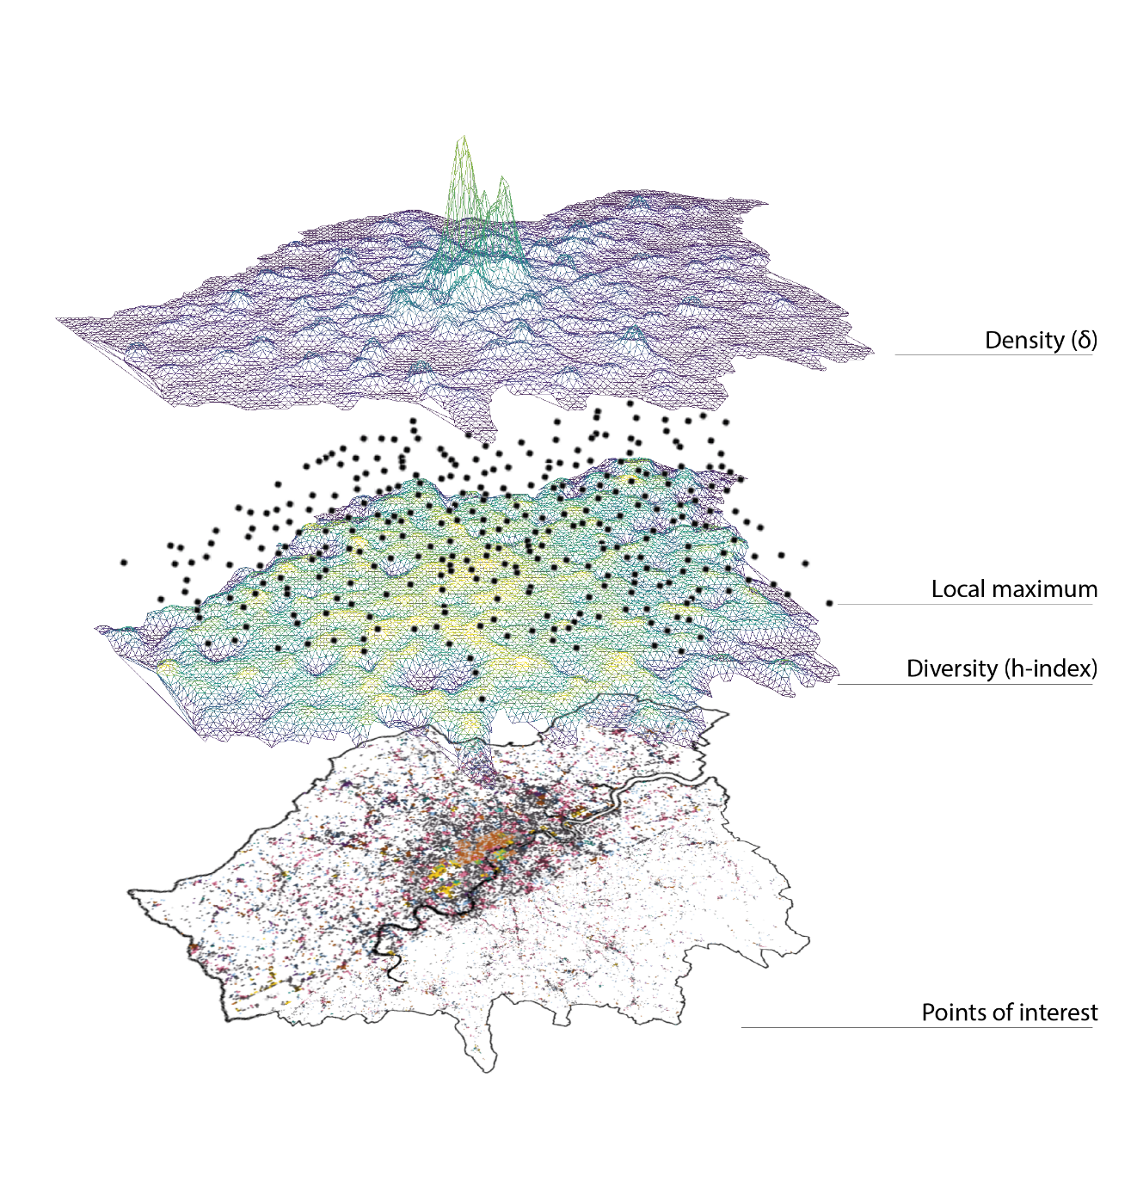
Cómo serán evaluados
Un ensayo cuantitativo individual
Planteamiento claro del problema y motivación
Uso justificado de datos y métodos
Interpretación crítica de resultados
Conclusiones coherentes con la evidencia

Slide 12
Qué caracteriza a un buen ensayo cuantitativo?
Contexto, motivación y referencias claras
Una narrativa coherente y bien estructurada
Conclusiones que sinteticen los puntos clave y respondan a la pregunta inicial
Uso adecuado de evidencia cuantitativa
Explicación clara de los métodos, accesible a lectores no especialistas

Slide 13
Claves para leer un artículo cuantitativo
Lee los encabezados de las secciones y subsecciones, ignorando el resto.
The Three-Pass approach
1. Visión General: responder a las 5 C’s (5-10min)
Categoría
Contexto
Corrección
Claridad
Keshav, Srinivasan. "How to read a paper." ACM SIGCOMM Computer Communication Review 37.3 (2007): 83-84.

Slide 14
Claves para leer un artículo cuantitativo
Lee los encabezados de las secciones y subsecciones, ignorando el resto.
The Three-Pass approach
2. Contenido: (1 hora)
Toma notas de los puntos clave o haz comentarios en los márgenes
Examina cuidadosamente las figuras, diagramas y gráficos (presta atención a ejes etiquetados y barras de error)
Marca las referencias no leídas relevantes para leerlas más tarde.
Keshav, Srinivasan. "How to read a paper." ACM SIGCOMM Computer Communication Review 37.3 (2007): 83-84.

Slide 15
Claves para leer un artículo cuantitativo
Lee los encabezados de las secciones y subsecciones, ignorando el resto.
The Three-Pass approach
2. Profundidad: (4 a 5 horas)
Intentar "re-implementar virtualmente" el artículo: recrear el trabajo asumiendo las mismas premisas que los autores.
Compara tu recreación con el artículo real para identificar innovaciones, fallos ocultos y suposiciones implícitas.
Deberías poder reconstruir toda la estructura del artículo de memoria e identificar sus puntos fuertes y débiles.
Keshav, Srinivasan. "How to read a paper." ACM SIGCOMM Computer Communication Review 37.3 (2007): 83-84.

Slide 16
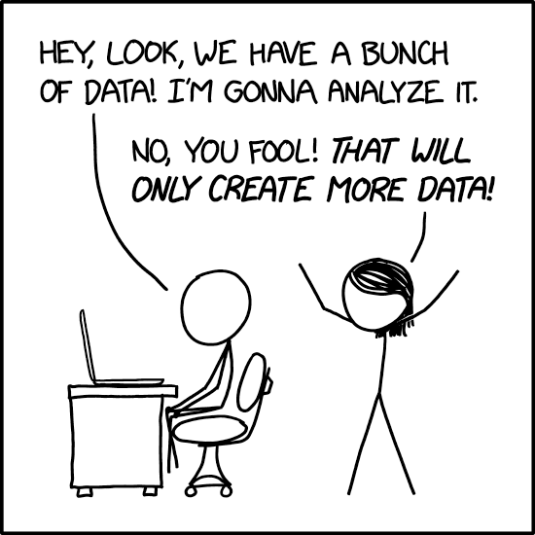
Interludio
xkcd.com/2582

Slide 17
Un repaso breve de Ciencia de Datos y Machine Learning

Slide 18
Qué es la Ciencia de Datos y el Machine Learning?
La Ciencia de Datos es la aplicación del pensamiento centrado en los datos, computacional y inferencial para:
Comprender el mundo (ciencia).
Resolver problemas (ingeniería).
Ciencias Computacionales
Machine
Learning
Matemáticas y Estadística
Ciencia
de Datos
Software
tradicional
Investigación
tradicional
Experiencia sustantiva

Slide 19
Ciclo de Vida de la Ciencia de Datos
El ciclo de vida de la ciencia de datos es una descripción de alto nivel del flujo de trabajo en ciencia de datos.
Observen los dos puntos de entrada distintos!
Plantear una pregunta
Obtener los datos
Comprender el mundo
Comprender los datos
Reportes,
Decisiones
Soluciones

Slide 20
1. Formulación del problema / pregunta
Qué problemas deberíamos resolver?
Qué hipótesis deberíamos poner a prueba?
Cuáles son nuestras métricas de éxito?
Plantear una pregunta
Obtener los datos
Comprender el mundo
Comprender los datos
Reportes,
Decisiones
Soluciones

Slide 21
2. Adquisición y limpieza de datos
Qué datos tenemos y qué datos necesitamos?
Cómo podemos recolectar o muestrear más datos?
Nuestros datos son representativos de la población que queremos estudiar?
Plantear una pregunta
Obtener los datos
Comprender el mundo
Comprender los datos
Reportes,
Decisiones
Soluciones

Slide 22
3. Análisis exploratorio de datos y visualización
Cómo están organizados nuestros datos y qué contienen?
Disponemos de datos relevantes?
Qué sesgos, anomalías u otros problemas existen en los datos?
Cómo transformamos los datos para permitir un análisis eficaz?
Plantear una pregunta
Obtener los datos
Comprender el mundo
Comprender los datos
Reportes,
Decisiones
Soluciones

Slide 23
4. Predicción e inferencia
Qué nos dicen los datos sobre el mundo?
Responden a nuestras preguntas o resuelven el problema de forma precisa?
Qué tan robustas son nuestras conclusiones y hasta qué punto podemos confiar en las predicciones?
Plantear una pregunta
Obtener los datos
Comprender el mundo
Comprender los datos
Reportes,
Decisiones
Soluciones

Slide 24
El proceso de la Ciencia de Datos en resumen
Plantear una pregunta interesante
Cuál es el objetivo científica?
Obtener los datos
Explorar los datos
Modelar los datos
Comunicar y visualizar los resultados
Qué harías si tuvieras todos los datos?
Qué quieres predecir o estimar?
Cómo se muestrearon los datos?
Visualizar los datos
Construir un modelo
Qué aprendimos?
Qué datos son relevantes?
Existen problemas de privacidad?
Existen anomalías o problemas evidentes?
Se observan patrones?
Ajustar el modelo
Validar el modelo
Tiene sentido los resultados?
Podemos comunicar la historia de forma efectiva?

Slide 25
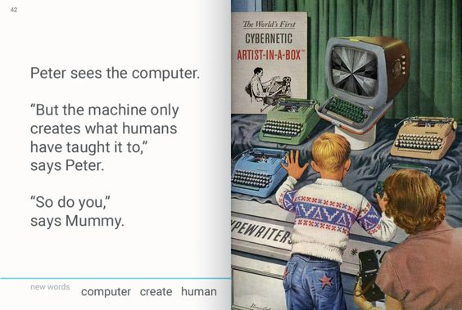
Un nuevo paradigma
Fuente: Mario Klingemann

Slide 26

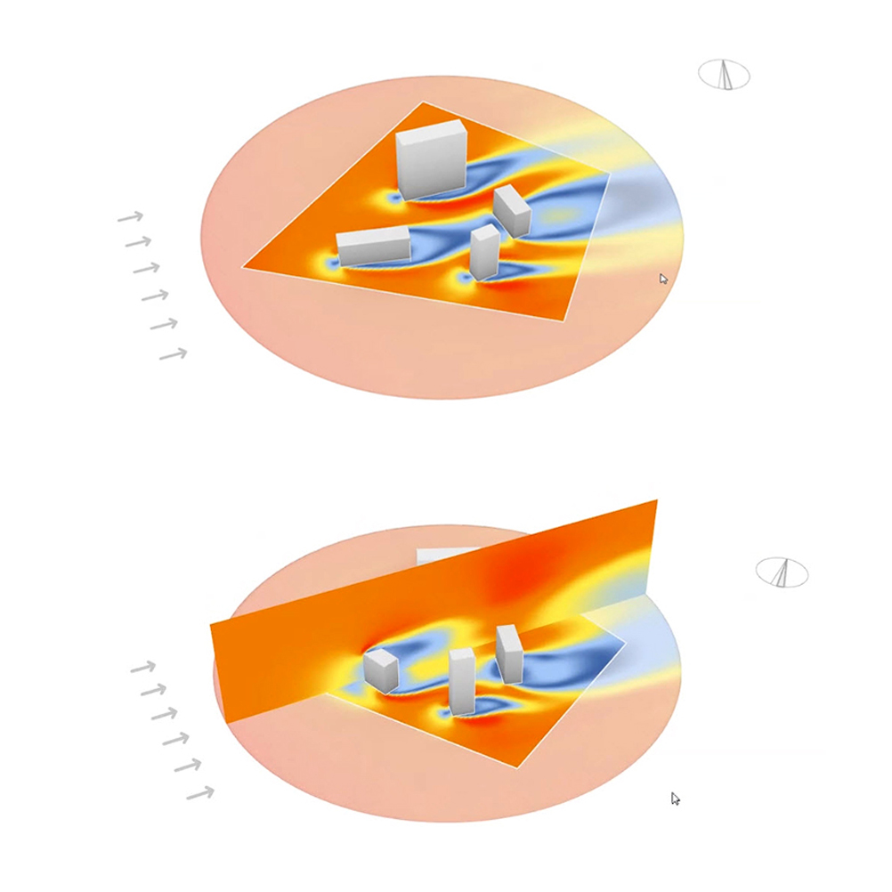
Modelado sustituto y descubrimiento de conocimiento
Josef Musil, Jakub Knir, Athanasios Vitsas, Irene Gallou
Towards Sustainable Architecture: 3D Convolutional Neural Networks for Computational Fluid Dynamics Simulation and Reverse DesignWorkflow, 2019

Slide 27
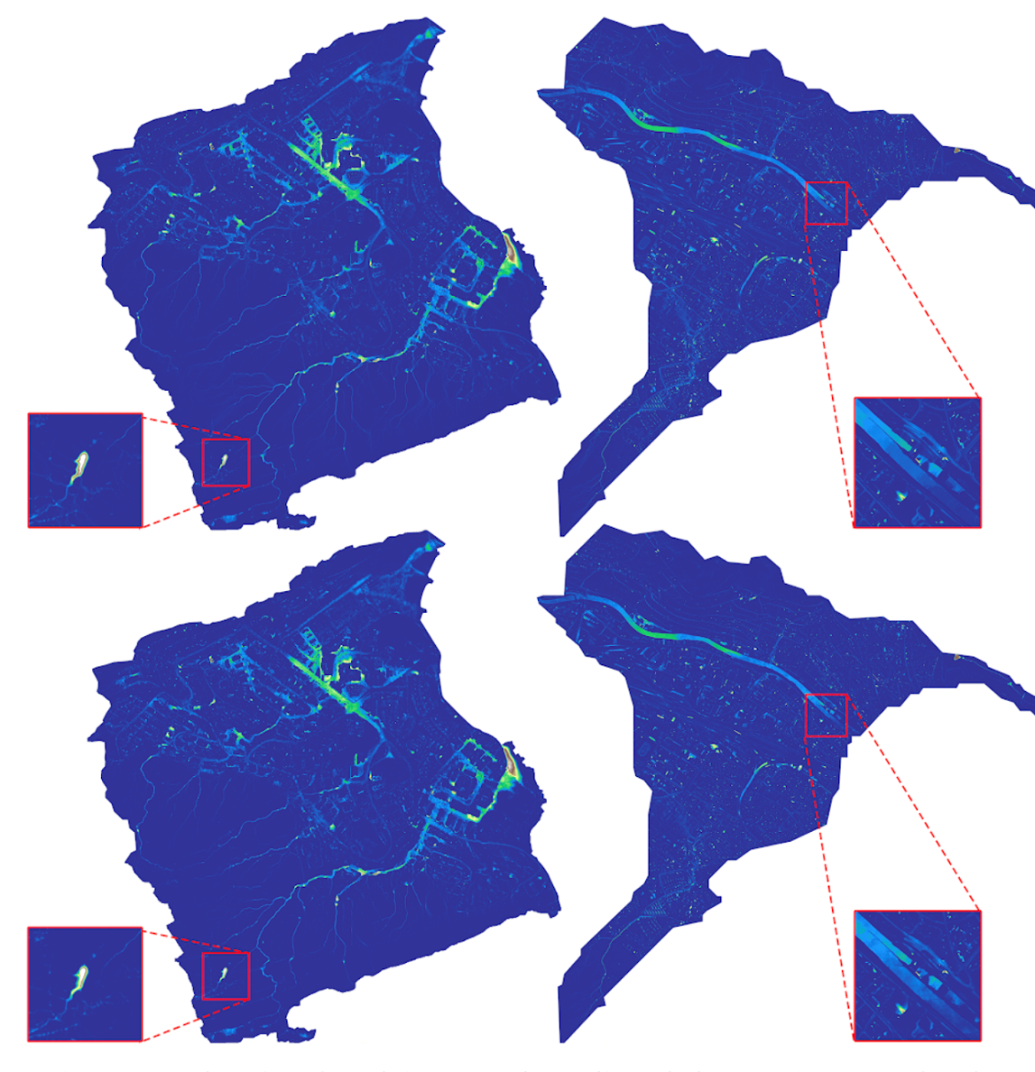
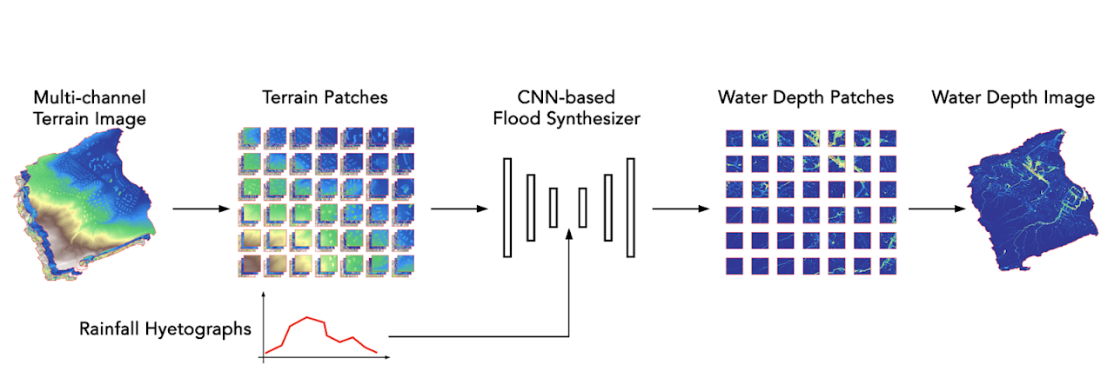
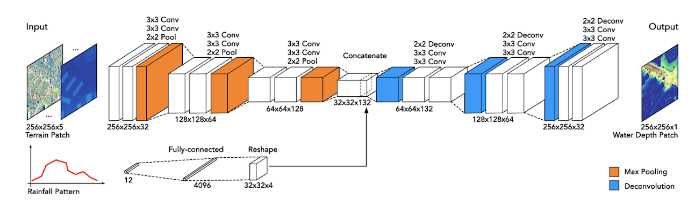
Modelado sustituto y descubrimiento de conocimiento
Joao P. Leitao, Mohamed Zaghloul, Vahid Moosavi
Modelling overland flow from local inflows in “almost no-time” using Self-Organizing Maps, 2018

Slide 28

¿Cuál o cuáles son los roles de los modelos de lenguaje grandes (LLMs), como Gemini y ChatGPT, en el futuro de la ciencia de datos?
Discutan entre ustedes!

Slide 29
Los LLMs van a reemplazar a los científicos de datos?
Respuesta corta: Nadie lo sabe con certeza. Pero, yo soy optimista!
Paso 1
Paso 2
Paso 3
Reúne contexto y haz preguntas perspicaces.
Planifica análisis que respondan a tus preguntas.
Ejecuta los análisis elegidos.
Los LLMs no logran captar plenamente los deseos, capacidades y personalidades de organizaciones complejas.
Al menos por ahora!
Los LLMs pueden ofrecer consejos mientras evalúas opciones.
Pero, la elección del mejor análisis suele ser subjetiva. La experiencia importa
Con el contexto y las instrucciones adecuadas, los LLMs pueden ayudar mucho aquí.
Pero, debes ser capaz de verificar los resultados!

Slide 30
Los LLMs van a reemplazar a los científicos de datos?
Respuesta corta: Nadie lo sabe con certeza. Pero, yo soy optimista!
Paso 1
Paso 2
Paso 3
Reúne contexto y haz preguntas críticas.
Planifica análisis que respondan a tus preguntas.
Ejecuta los análisis elegidos.
Muchos de los ejercicios que veremos en este curso pueden ser respondidos por LLMs.
Si los LLMs escriben tus respuestas, estas delegando los Pasos 1 y 2, y nunca apredes a verificar los resultados del paso 3.
En otras palabras, te estas preparando para ser reemplazado por LLMs en el futuro. Cuidado!

Slide 31
Practica
xkcd.com/2582

